Slide 1
JORNADA DE ATUALIZAÇÃO MÉDICA Pão de Açúcar – AL 19 de março de 2025

Slide 2
Programa de Educação Médica Continuada.
Conselho Regional De Medicina Do Estado De Alagoas .

Slide 3
Diabetes na gestação : Importância dos Cuidados Pré- Concepcionais e Diagóstico e tratamento: Quando encaminhar para Pré-Natal de Alto Risco

Slide 4
Não tenho nenhum conflito de interesse nesta apresentação.

Slide 5
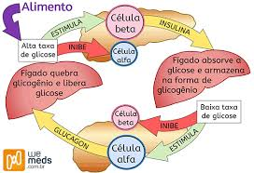
DIABETES MELLITUS – Definição:
Hiperglicemia por diminuição da produção ou da efetividade da Insulina.
Secretada pelas células beta-pancreáticas;
Aumenta a absorção de glicose nos musculo e tecido adiposo;
Reduz a produção de glicose hepática;
Inibe a secreção de glucagon pelas células alfas.

Slide 6
Diabetes Mellitus: Importância
Hiperglicemia
Uma das condições médicas mais comumente encontradas durante o ciclo gravídico;
1 em cada 6 nascimentos são gerados por mulheres que tiveram alguma forma de hiperglicemia durante a gravidez.
8% dos casos são de mulheres com diabetes diagnosticada antes da gravidez.
84% são relacionados a Diabete Mellitus Gestacional - DMG.

Slide 7
Diabetes Mellitus
Fornece oportunidade de reduzir o risco de anomalias congênitas;
Alerta para a necessidade de rastreamento e tratamento das complicações crônicas do DM em mulheres que desconheciam o diagnóstico;

Slide 8
Aconselhamento e Planejamento - Diabete Prévio. Equipe multiprofissional
Avaliação e orientação de hábitos alimentares, estado nutricional, e quanto à prática de exercícios físicos;
Controle glicêmico rigoroso: HBA1C < 6,5
Rastreamento de comorbidades;
Ácido fólico 4 mg antes da gravidez, 2 meses antes de engravidar;
Pesquisa de hipotireoidismo
Avaliação odontológica;
Diagnóstico de possíveis comorbidades ou lesões de órgãos
Informar riscos maternos e fetais.
Adequação dos tratamentos não farmacológicos e farmacológicos

Slide 9
Hiperglicemia da Gestação.
Diagnóstico de DM prévio à gestação
Sem diagnóstico de DM prévio à gestação
Diabetes Mellitus pré- Gestacional
Diabetes Mellitus diagnósticado na gestação → “overt diabetes”
Glicemia jejum ≥126 mg;dl
Glicemia ao acaso ≥200 mg;dl ou
HBA1C ≥6,5% 08
TOTG após 24 sem.;
Glicemia 2h ≥200 mg;dl
Diabetes Mellitus Gestacional
Glicemia de jejum 92 – 125 mg/dl ou
TOTG após 24 semanas:
GJ 92 – 125 mg /dl ou
Glicose 1h ≥ 180 mg/dl ou
Glicose após 2 horas 153 – 199 mg/dl

Slide 10
Hiperglicemia da Gestação.
Diagnóstico de DM prévio
à gestação
Sem diagnóstico de DM prévio à gestação
Diabetes Mellitus Gestacional;
Glicemia de jejum 92 – 125 mg/dl ou
TOTG após 24 semanas:
GJ 92 – 125 mg /dl ou
Glicose 1h ≥ 180 mg/dl ou
Glicose após 2 horas 153 – 199 mg/dl
Diabetes Mellitus diagnósticado na gestação → “overt diabetes”
Glicemia jejum ≥126 mg;dl
Glicemia ao acaso ≥200 mg;dl ou
HBA1C ≥6,5% 08
TOTG após 24 sem.;
Glicemia 2h ≥200 mg;dl
Diabetes Mellitus pré- Gestacional

Slide 11
Definido como uma intolerância aos carboidratos de gravidade variável, que se inicia durante a gestação porém não preenche critérios diagnósticos de DM fora da gestação. O diabetes mellitus gestacional (DMG) se desenvolve em gestantes cuja função das células beta pancreáticas é insuficiente para superar a resistência à insulina associada ao estado gestacional. Forma mais prevalente de hiperglicemia na gestação.
Diabetes Mellitus Gestacional

Slide 12
Complicações do diabetes para o concepto
Hiperglicemia Materna
Hb1AC
Feto
> Afinidade
por O₂
Hiperglicemia fetal
Polidramnia
Radicais
Livres
Hipõxia
Hiperinsulinismo fetal
Retardo na maturação pulmonar
↑ eritropoiese
Macrossomia
Hipo Mg⁺⁺
RN
Distócia
Hipoglicemia
SRD
Poliglobulia
Tocotraumatismo
Hipo Ca ⁺⁺
Prematuridade
Icterícia
Trombose
Mal formações
Morte Perinatal

Slide 13
Fatores de Risco para Diabetes Mellitus Gestacional.

Slide 14
Idade materna avançada
Sobrepeso e obesidade
História familiar de diabetes em parentes de primeiro grau
Presença de condições associadas à resistência à insulina
acantosis nigricans
obesidade central
hipertrigliceridemia
hipertensão arterial sistêmica
síndrome de ovários policisticos
Ganho excessivo de peso na gravidez atual
Crescimento fetal excessivo / Polidramnio
Hipertensão ou pré-eclâmpsia na gravidez atual
Antecedentes obstétricos de abortamentos de repetição
Malformações / Morte fetal ou neonatal
Macrossomia
DMG prévio
Hemoglobina glicada ≥ 5,7% no primeiro trimestre

Slide 15
Classificação do diabete no momento da primeira consulta de pré-natal

Slide 16
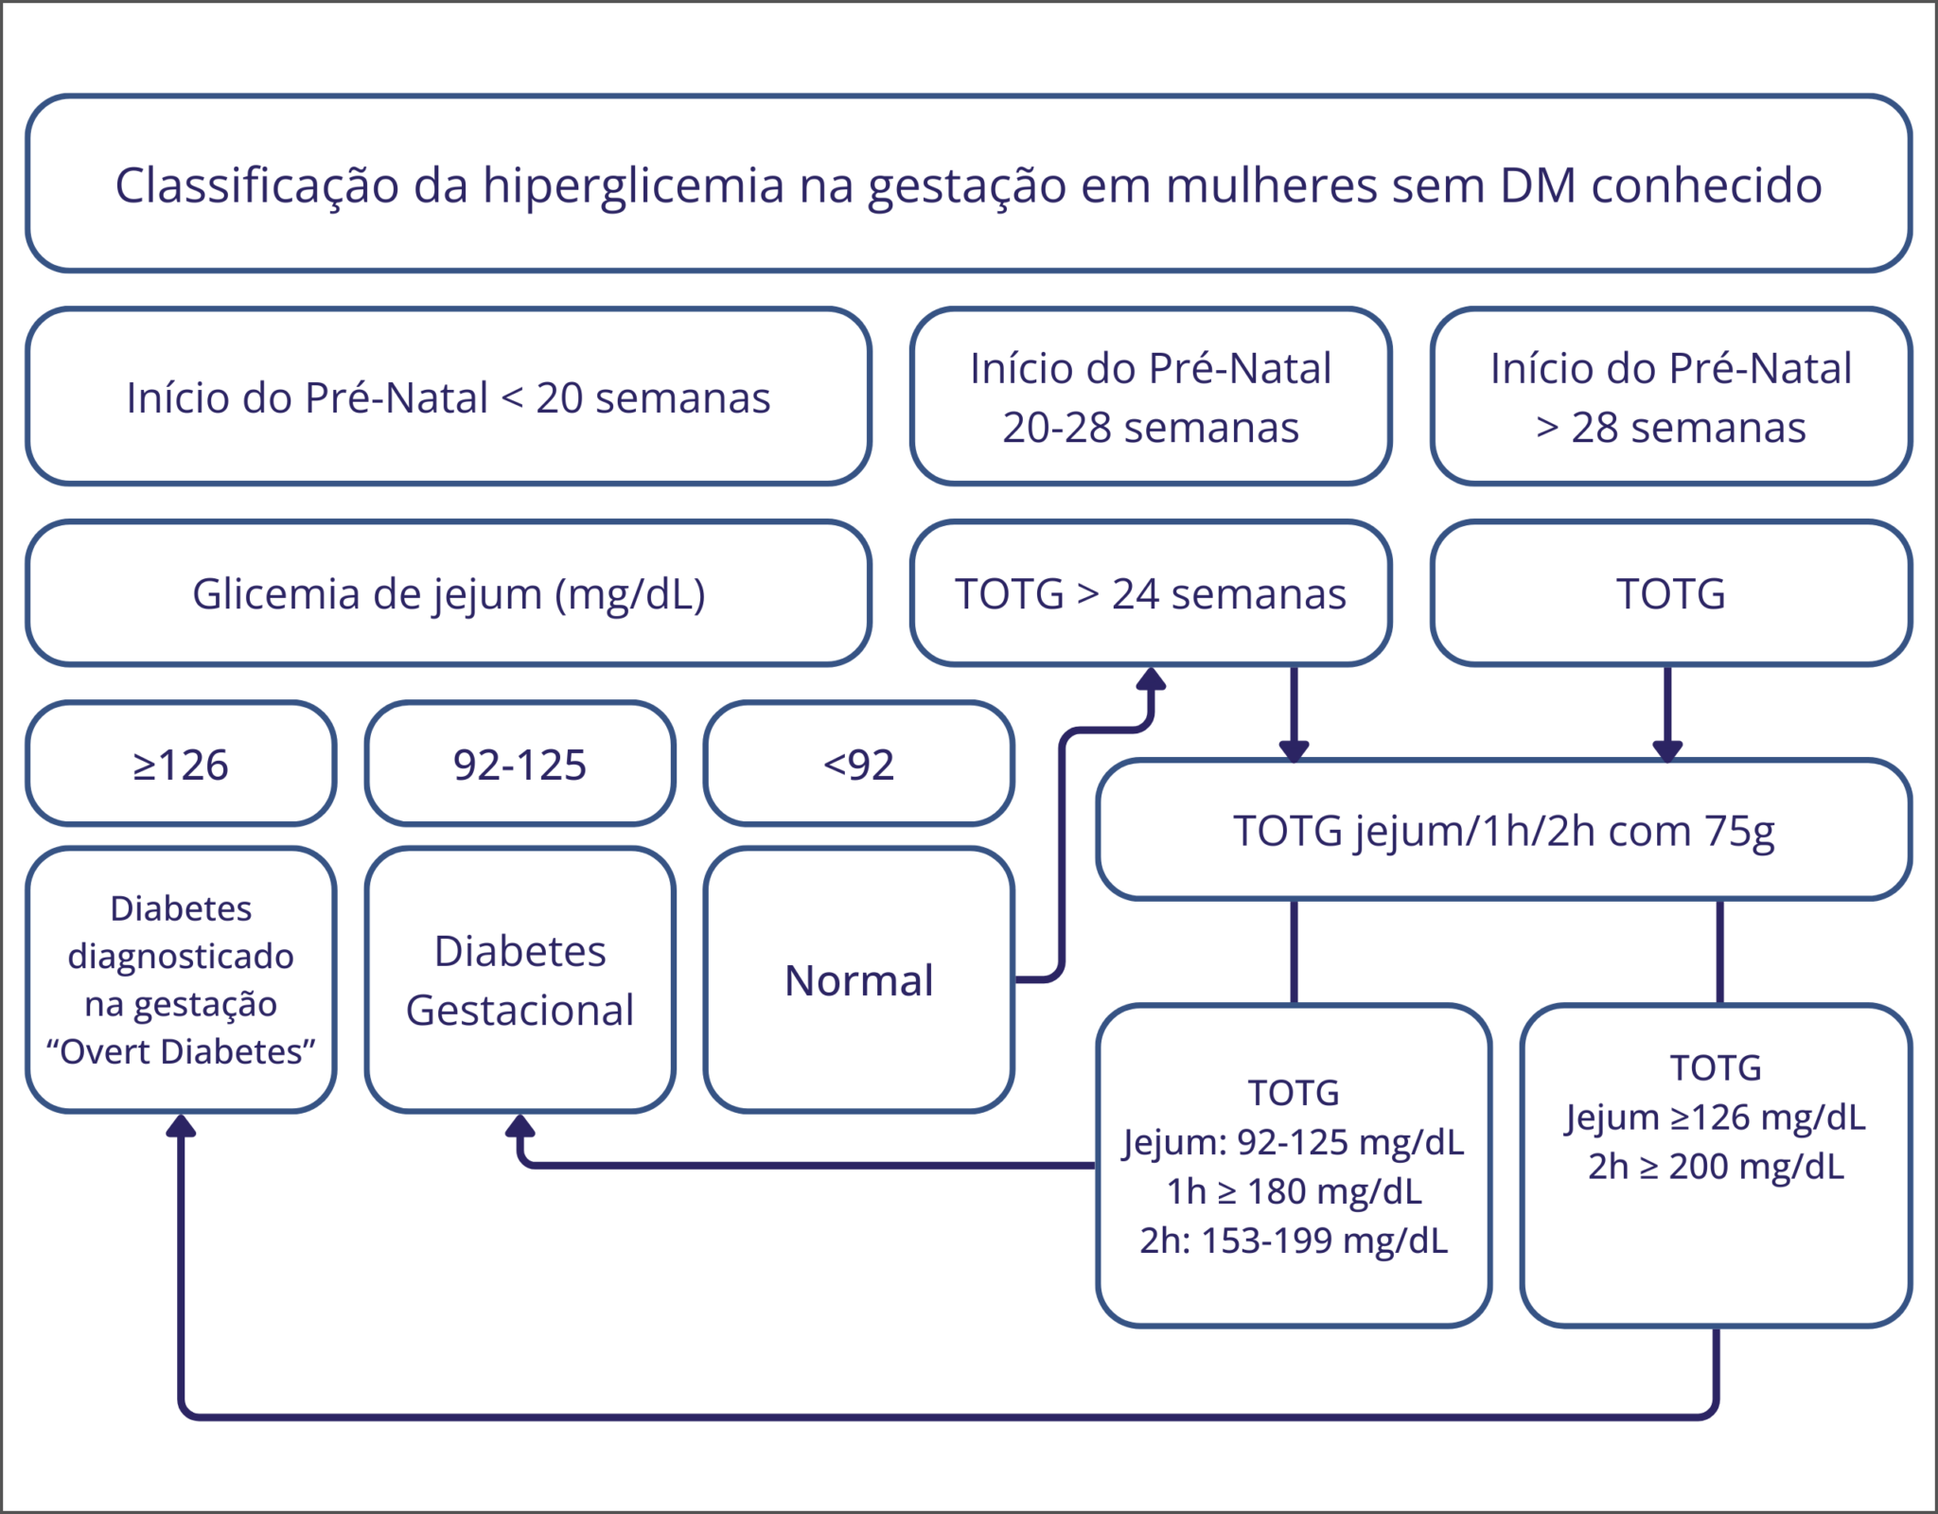

Slide 18
Recomendação Propedêutica no DM diagnosticado na gestação
Metas ( mg/dl)
Controle Glicêmico – PG
Frequência do Perfil glicêmico (PG)
Marcadores
Disponibilidade de insumos
HbA1c
70 < J < 100; pp (1h) < 140 ou pp (2h) < 120
4 pontos ( jejum; pós café; pós almoço; pós jantar).
Diário ou dias alternados
Ganho de peso, Crescimento uterino e PG
Fitas e Glicosímetro
Não é necessário / Avaliação de Risco

Slide 19
Recomendação Propedêutica na Gestante com DM1 e DM2
Metas ( mg/dl)
Controle Glicêmico – Perfil Glicêmico
Frequência do Perfil glicêmico (PG)
Marcadores
Avaliação de Vasculopatias
TSH e T4L
HbA1C
70 < J < 95; pp (1h) < 140 ou pp (2h) < 120;
6 a 7 pontos ( jejum; pós café; pré e pós almoço; pré e pós
jantar) e eventualmente uma avaliação na madrugada;
Diário ou dias alternados;
Ganho de peso, Crescimento uterino e PG
FO, FR, exame neurológico e cardíaco
Recomendado na 1ª consulta
Recomendado na 1ª consulta

Slide 20
Recomendação Terapêutica: Objetivos
Manter a gestante com glicemia o mais próximo possível da meta glicêmica
↓ Morbimortalidade Perinatal e Neonatal
↓ Óbito Fetal
↓ Hiperbilirrubinemia
↓ Macrossomia Fetal
↓ Hipoglicemia Neonatal
↓ Morbidade futuras destas Crianças
↓ Obesidade
↓ Hipertensão Arterial
↓ Diabetes Mellitus

Slide 21
Seguimento da gestante diabética
Dieta
Exercícios
Automonitorização
Controle Adequado
Controle inadequado
Seguras
Tratamento medicamentoso
Não atravessa a placenta
Insulinas
Notes:
Não atravessa a placenta

Slide 22
Alimentação
Alimentação
Alimentação

Slide 23
Insulina - Principal efeito sobre o Controle glicêmico
Tipo de insulina | Controle glicêmico
Longa e intermediária | Jejum
Longa e intermediária | Pré-prandial
Rápida e ultrarrapida | Pós Prandial

Slide 24
Tipos de insulinas e tempo de ação
Tempo de ação / Nome | Origem | Início de ação | Pico de Ação | Duração da ação
Longa Duração | Detemir | Análoga | 1 -3 h | 6–8 horas (discreto) | 18 – 22 h
Intermediária | NPH | Humana | 2 -4 h | 4 -10 h | 10 – 18 h
Rápida | Regular | Humana | 0,5 – 1 h | 2 – 3 h | 5 - 8 h
Ultrarrápida | Asparte | Análoga | 5 – 15 min | 0,5 – 2 h | 3 – 5 h
 | Lispro | Análoga | 5 – 15 min. | 0,5 -2 h | 3 – 5 h

Slide 25
NPH
22 h
Café da manhã
Almoço
Jantar

Slide 26
Cálculo NPH : 0,5 UI/Kg /peso /dia
½ da dose pela manhã
¼ no almoço
¼ ao deitar
Exemplo : Paciente com 70 kg x 0,5 UI= 35 UI/dia
18 UI pela manhã
8 UI no almoço
8 UI ao deitar

Slide 27
Associação de insulina regular, nas hiperglicemias pós-prandiais pontuais:
Insulina NPH + Regular
Quanto? 2 em 2 UI

Slide 28
Classificação de risco da ANVISA* de uso na gestação das insulinas atualmente disponíveis no Brasil. RDC Nº 60, de 17 dezembro de 2010, do Ministério da Saúde/Anvisa
Insulina/Análogo | Categoria de Risco
Insulina R | B
Insulina Inalada | C
Insulina Lispro | B
Insulina Asparte | A
Insulina Glulisina | C
Insulina Fast-Asparte | A
Insulina NPH | B
Insulina Glargina e biossimilar | C
Insulina Detemir (não está mais disponível) | A
Insulina Degludeca | A
Insulina Glargina U300 | C
Insulina Lispro Mix 75/25 e 50/50 | B
Insulina Asparte Mix 70/30 | C

Slide 29
Classificação de risco da ANVISA* de uso na gestação das insulinas atualmente disponíveis no Brasil. RDC Nº 60, de 17 dezembro de 2010, do Ministério da Saúde/Anvisa
Insulina/Análogo | Categoria de Risco
Insulina R | B
Insulina Inalada | C
Insulina Lispro | B
Insulina Asparte | A
Insulina Glulisina | C
Insulina Fast-Asparte | A
Insulina NPH | B
Insulina Glargina e biossimilar | C
Insulina Detemir (não está mais disponível) | A
Insulina Degludeca | A
Insulina Glargina U300 | C
Insulina Lispro Mix 75/25 e 50/50 | B
Insulina Asparte Mix 70/30 | C

Slide 30
Tratamento medicamentoso. Metformina
É considerado uma opção na terapia do DMG;
É RECOMENDADO o uso da metformina em mulheres com DMG sem controle glicêmico adequado com medidas não farmacológicas, como alternativa terapêutica, na inviabilidade do uso de insulina.
Atravessa a barreira placentária;
Mais estudos são necessários para fornecer evidências de segurança no longo prazo na prole que foi exposta à metformina no ambiente intrauterino.

Slide 31
Indicações para uso da metformina no Diabetes Gestacional
Como alternativa à insulina Falta de adesão à insulinoterapia Não acessibilidade à insulina Dificuldade na auto administração da insulina Estresse em níveis exacerbados decorrentes do uso de insulina Restrição alimentar excessiva da gestante para evitar o uso da insulina

Slide 32
Indicações para uso da metformina no Diabetes Gestacional.
Associada à insulina
Doses elevadas de insulina (> 2 U/kg/dia) sem controle glicêmico adequado
Ganho de peso materno excessivo
Ganho de peso fetal excessivo

Slide 33
Contraindicações para uso da metformina no Diabetes Gestacional
Fetos abaixo do percentil 50
Presença de crescimento intrauterino restrito
Gestante com doença renal crônica
Dose.
Dose inicial de 500 mg uma ou duas vezes ao dia junto com a alimentação. Titular a dose a cada uma semana a duas semanas, para atingir as metas , até uma dose diária máxima de 2.500 mg.

Slide 34
IMPORTANTE:
Não retarde o início da insulinoterapia;
2 semanas após insucesso da dieta;
Não utilize subdoses;
Dose inicial : 0,5 UI/kg /dia de insulina NPH;
Faça todos os ajustes Necessários;
Insulina Regular
Não abra mão da monitorização glicêmica;
4 a 7 vezes ao dia

Slide 35
Complicações do diabetes para o concepto
Hiperglicemia Materna
Hb1AC
Feto
> Afinidade
por O₂
Hiperglicemia fetal
Polidramnia
Radicais
Livres
Hipõxia
Hiperinsulinismo fetal
Retardo na maturação pulmonar
↑ eritropoiese
Macrossomia
Hipo Mg⁺⁺
RN
Distócia
Hipoglicemia
SRD
Poliglobulia
Tocotraumatismo
Hipo Ca ⁺⁺
Prematuridade
Icterícia
Trombose
Mal formações
Morte Perinatal

Slide 36
Referência Bibliográfica
Zajdenverg L, Façanha C, Dualib P, Golbert A, Moisés E, Calderon I, Mattar R, Francisco R, Negrato C, Bertoluci M. Rastreamento e diagnóstico da hiperglicemia na gestação. Diretriz Oficial da Sociedade Brasileira de Diabetes (2023). DOI: 10.29327/557753.2022-11, ISBN: 978-85-5722-906-8.
Zajdenverg L, Dualib P, Façanha C, Goldbert A, Negrato C, Forti A, Bertoluci M. Tratamento farmacológico do diabetes na gestação. Diretriz Oficial da Sociedade Brasileira de Diabetes (2023). DOI: 10.29327/557753.2022-13, ISBN: 978-85-5722-906-8.
Sociedade brasileira de Diabetes
Manual Febrasgo/ MS do Brasil/ OMS/ OPAS 2017- 2019

Slide 37
Obrigada!
Gilza Maria Soares Bulhões Calheiros
Médica Ginecologista /Obstetra
RQE 515
Conselheira CREMAL
gilzabulhoes@hotmail.com

Slide 39
Classificação da hiperglicemia

Slide 41
o poder da comunicação

Slide 42
superando o nervosismo
ESTRATÉGIAS PARA AUMENTAR A CONFIANÇA

Slide 43
navegando em sessões de P e R
Conheça seu material com antecedência
Preveja perguntas comuns
Ensaie suas respostas
Manter a compostura durante a sessão de perguntas e respostas é essencial para transmitir confiança e autoridade. Considere as seguintes dicas para manter a compostura:
Fique tranquilo
Ouça ativamente
Pause e reflita
Mantenha o contato visual

Slide 44
impacto de fala
Sua capacidade de se comunicar efetivamente deixará um impacto duradouro no seu público
A comunicação eficaz envolve não apenas a entrega de uma mensagem, mas também a ressonância com as experiências, os valores e as emoções de quem está ouvindo

Slide 45
impacto de fala
Aprenda a infundir energia em sua apresentação para deixar uma impressão duradoura
Um dos objetivos de uma comunicação eficaz é motivar seu público
MÉTRICA | MEDIÇÃO | META | REAL
Participação do público | Nº de participantes | 150 | 120
Duração do compromisso | Minutos | 60 | 75
Interação de P e R | Nº de perguntas | 10 | 15
Comentários positivos | Porcentagem (%) | 90 | 95
Taxa de retenção de informações | Porcentagem (%) | 80 | 85

Slide 46
dicas e conclusões finais
ENSAIO CONSISTENTE
Fortaleça sua familiaridade
REFINAR O ESTILO DE ENTREGA
Ritmo, tom e ênfase
INTERVALO E TRANSIÇÕES
Procure fazer uma apresentação perfeita e profissional
AUDIÊNCIA DE PRÁTICA
Peça aos colegas que ouçam e forneçam comentários
Buscar comentários
Reflita sobre o desempenho
Explore novas técnicas
Defina metas pessoais
Iterar e adaptar

Slide 47
métricas de participação de fala
FATOR DE IMPACTO | MEDIÇÃO | META | ALCANÇADO
Interação com o público | Porcentagem (%) | 85 | 88
Retenção de conhecimento | Porcentagem (%) | 75 | 80
Pesquisas pós-apresentação | Classificação média | 4.2 | 4.5
Taxa de referência | Porcentagem (%) | 10 | 12
Oportunidades de colaboração | Nº de oportunidades | 8 | 10

